Slide 1
Профориентационная работа по сельскохозяйственному профилю в сфере дополнительного образования детей Липецкой области
Автор: Чичулина Елена Юрьевна,
методист ГБУ ДО ЦДО «ЭкоМир» ЛО
Липецк - 2017

Slide 2
ЦЕЛЬ: популяризация сельскохозяйственных профессий среди молодежи
Знакомство старшеклассников с образовательными учреждениями, в которых можно получить сельскохозяйственную специальность
Содействие профессиональному самоопределению детей и молодёжи
Повышение интереса молодёжи к сельскохозяйственным профессиям
Выявление старшеклассников, ориентированных на получение с/х специальностей
Количество выявленных одаренных школьников, способных представить Липецкую область на Всероссийских мероприятиях сельскохозяйственной направленности
Количество абитуриентов в образовательных учреждениях области, готовящих кадры для АПК региона
ЗАДАЧИ:

Slide 3
ОСНОВНЫЕ МЕРОПРИЯТИЯ:
МЕРОПРИЯТИЕ | СРОКИ | МЕСТО ПРОВЕДЕНИЯ
Областные встречи старшеклассников «Выбираем профессию» | Февраль-март | ГБУ ДО ЦДО «ЭкоМир» ЛО
Областная агропромышленная научно – образовательная олимпиада школьников | Май | Агропромышленный институт ЕГУ им. И.А. Бунина
Всероссийский конкурс «Юннат» | Октябрь | Федеральный детский эколого-биологический центр г. Москва

Slide 4
Областная встреча старшеклассников «Выбираем профессию»
Областная встреча старшеклассников проводится в рамках реализации решений Координационного Совета по кадровому обеспечению и профессиональному образованию Липецкой области, с целью дальнейшего развития агропромышленного производственно – образовательного кластера, с участием представителей РССМ (Российский Союз Сельской молодёжи), управления сельского хозяйства Липецкой области, а так же ведущих высших учебных заведений аграрного и экологического профиля:
ФГОУ ВО «Елецкий государственный университет имени И.А. Бунина»,
- ФГОУ ВО «Московский государственный университет технологий и управления имени К.Г. Разумовского»,
- ФГОУ ВО «Воронежский государственный аграрный университет имени императора Петра I»,
ФГОУ ВО «Российский государственный аграрный университет – МСХА имени К.А. Тимирязева».

Slide 5
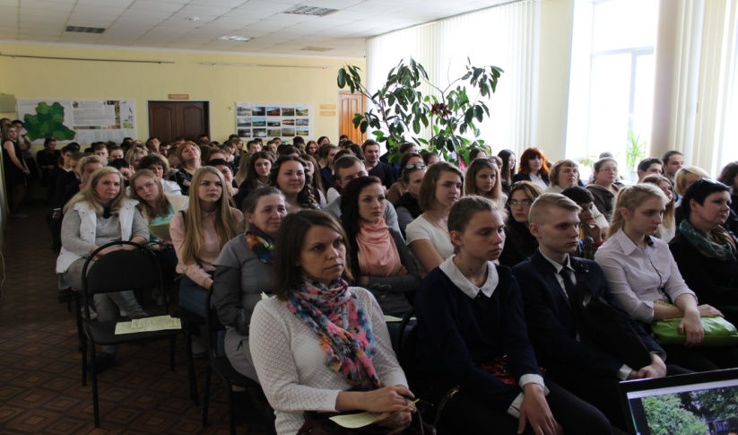
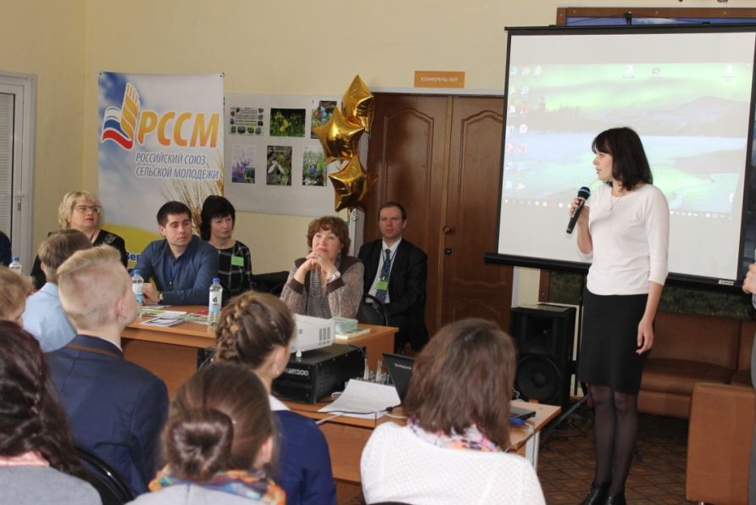
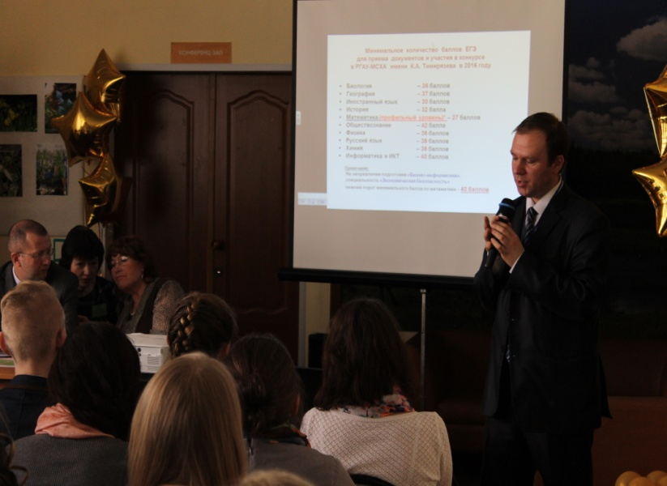
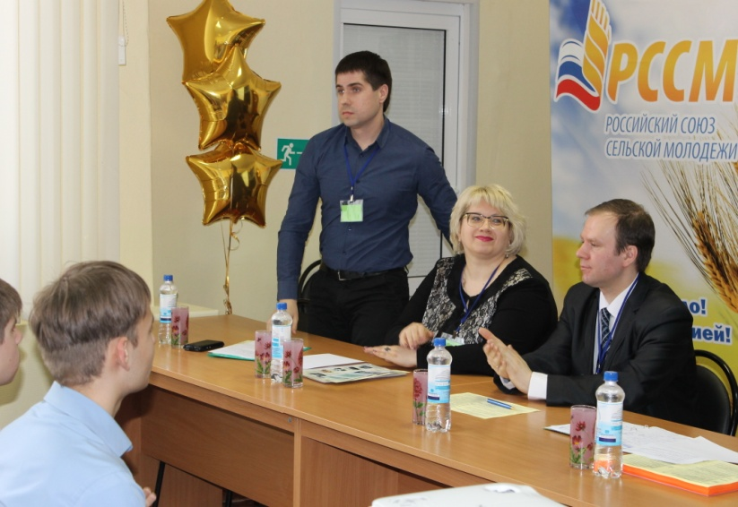
Участниками встречи стали старшеклассники из районов Липецкой области, а так же ученики Липецких школ
Знакомство с работой Агропромышленного института ЕГУ им. И.А. Бунина
«Видео экскурсия» по Российскому государственному аграрному университету МСХА имени К.А. Тимирязева
На встрече школьники познакомились с РССМ

Slide 6
I Областная агропромышленная
научно – образовательная
олимпиада школьников
В мае 2016 года государственное областное учреждение дополнительного образования Центр дополнительного образования «ЭкоМир» Липецкой области совместно с Елецким государственным университетом имени И.А. Бунина, с целью профориентации, провели первую областную агропромышленную научно-образовательную олимпиаду школьников.
В олимпиаде приняли участие более 100 учащихся, из города Липецка и Липецкой области.

Slide 7
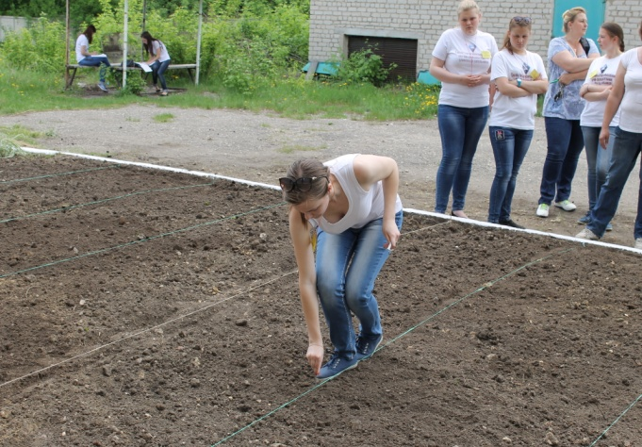
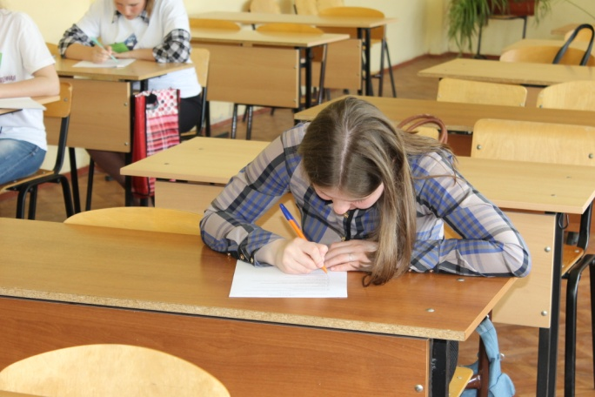
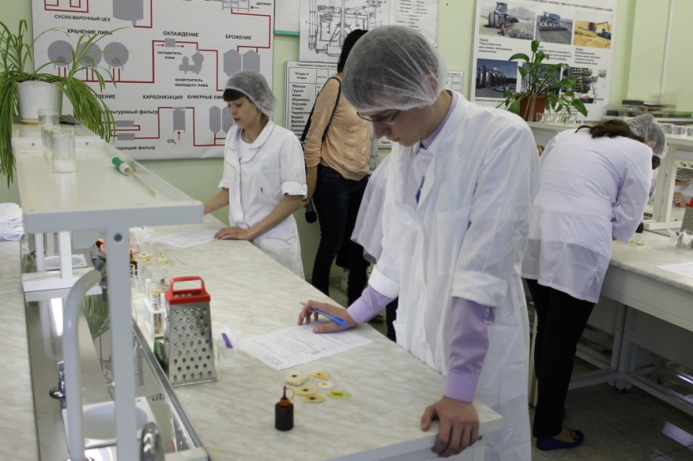
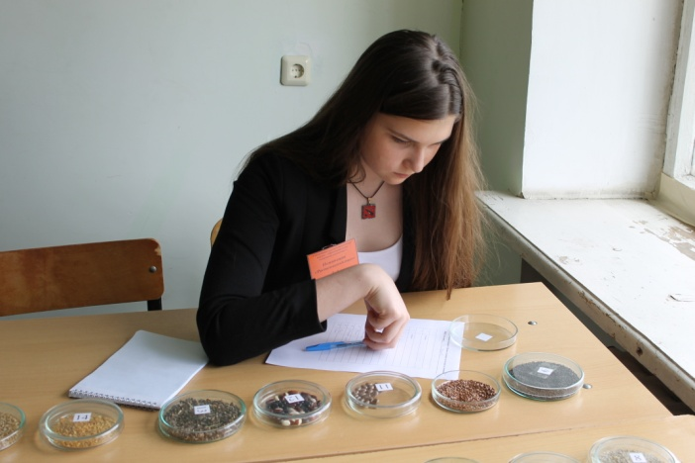
Номинации:
Цветоводство с основами ландшафтного дизайна
Экология
Контроль качества сельскохозяйственной продукции
Садоводство
Растениеводство

Slide 8
Участникам номинации «Растениеводство» необходимо было определить сорта полевых культур, которые выращиваются в регионе, а так же сорняки и вредных насекомых.
В номинации «Садоводство» ребята проводили прививку плодовых деревьев, демонстрировали способы промышленного размножения растений.
«Цветоводы» определяли качество почвы и создавали красивые клумбы, выбирая наиболее подходящие по местам произрастания растения.
А в номинации «Контроль качества сельскохозяйственной продукции» ребята определяли содержание химических веществ в овощных и плодовых культурах, молочных продуктах и крупах.
«Экологи» определяли степь загрязнения окружающей среды, по растительным тест - объектам.

Slide 9
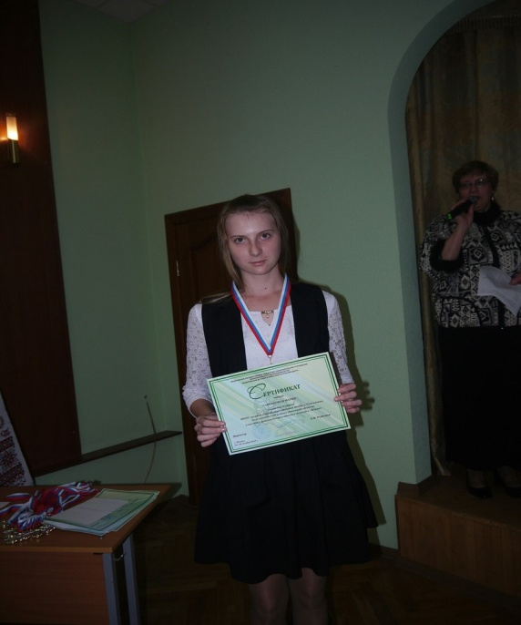
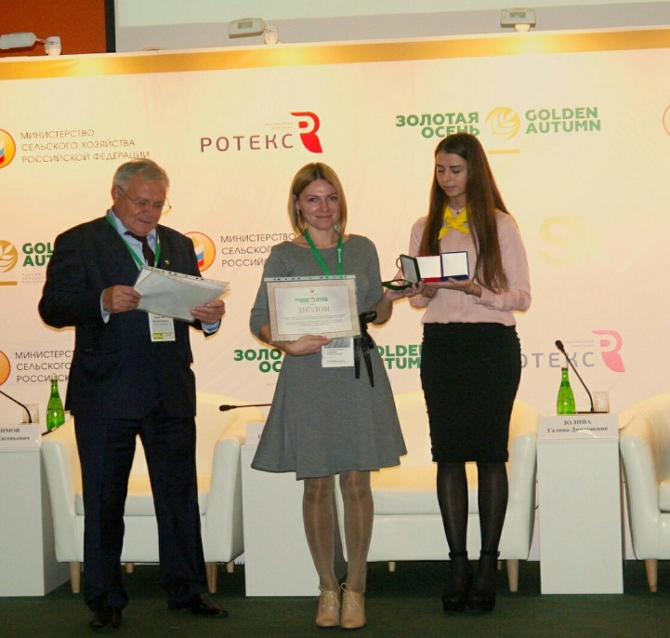
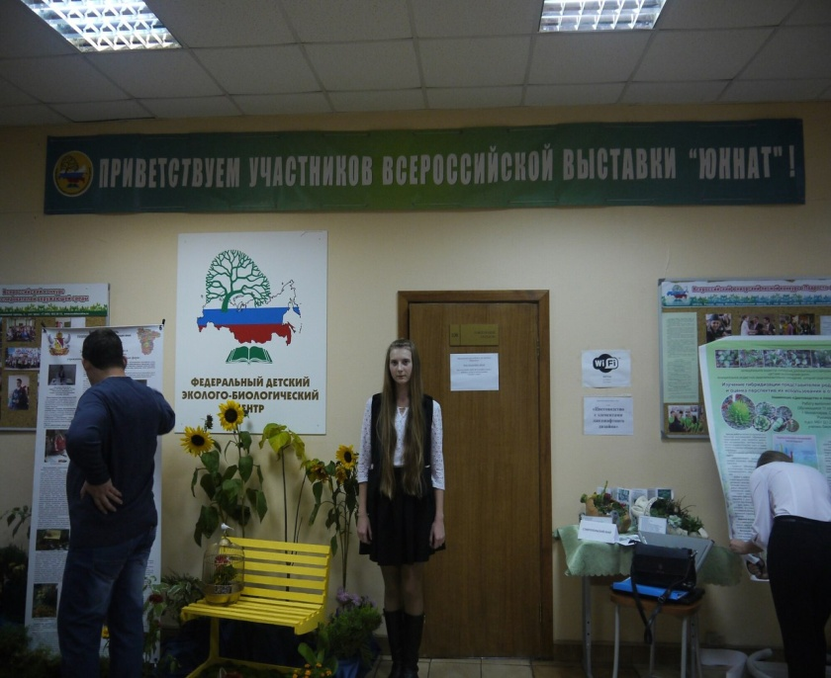
Всероссийский конкурс «Юннат»
В октябре 2016 года в финале Всероссийского конкурса «Юннат-2016 ГБУ ДО Центр дополнительного образования «ЭкоМир» Липецкой области был награжден бронзовой медалью «За внедрение инновационных программ, проектных технологий, разработок, направленных на формирование устойчивого интереса детей и молодёжи к сельскохозяйственным профессиям»

